Slide 1
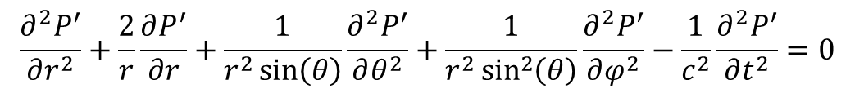
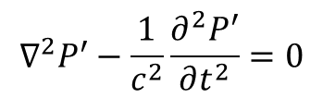
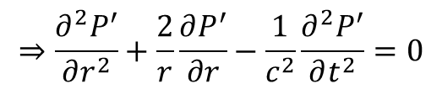
RADIACIÓN DE ONDAS ACÚSTICAS
$$∇^{2}P^{′}−\frac{1}{c^{2}}\frac{∂^{2}P^{′}}{∂t^{2}}=0$$
Ecuación de ondas
Hasta el momento hemos estudiado solución de ondas planas. Veremos ahora otro tipo de soluciones
1) Ondas esféricas
Si se expresa en coordenadas esféricas la ecuación de ondas queda:
$$\frac{∂^{2}P^{′}}{∂r^{2}}+\frac{2}{r}\frac{∂P^{′}}{∂r}+\frac{1}{r^{2}\sin\left(θ\right)}\frac{∂^{2}P^{′}}{∂θ^{2}}+\frac{1}{r^{2}\sin^{2}\left(θ\right)}\frac{∂^{2}P^{′}}{∂φ^{2}}−\frac{1}{c^{2}}\frac{∂^{2}P^{′}}{∂t^{2}}=0$$
Supongamos una onda con simetría esférica $⇒P^{′}=P′(r,t)$. La presión acústica no depende de las coordenadas angulares
$$⇒\frac{∂^{2}P^{′}}{∂r^{2}}+\frac{2}{r}\frac{∂P^{′}}{∂r}−\frac{1}{c^{2}}\frac{∂^{2}P^{′}}{∂t^{2}}=0$$

Slide 2
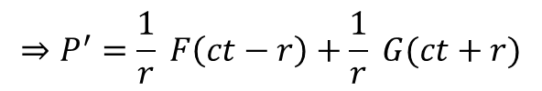
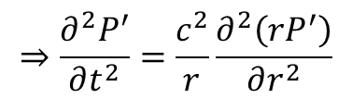

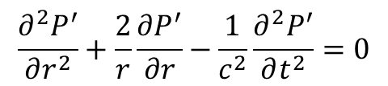
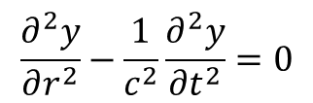
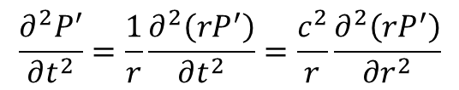
$$\frac{∂^{2}P^{′}}{∂r^{2}}+\frac{2}{r}\frac{∂P^{′}}{∂r}−\frac{1}{c^{2}}\frac{∂^{2}P^{′}}{∂t^{2}}=0$$
$$⇒\frac{∂^{2}P^{′}}{∂t^{2}}=\frac{c^{2}}{r}\frac{∂^{2}\left(rP^{′}\right)}{∂r^{2}}$$
$$\frac{∂^{2}P^{′}}{∂t^{2}}=\frac{1}{r}\frac{∂^{2}\left(rP^{′}\right)}{∂t^{2}}=\frac{c^{2}}{r}\frac{∂^{2}\left(rP^{′}\right)}{∂r^{2}}$$
Podemos escribir:
$$\frac{∂^{2}y}{∂r^{2}}−\frac{1}{c^{2}}\frac{∂^{2}y}{∂t^{2}}=0$$
Haciendo el cambio de variable $y(r,t)=rP′$ tenemos:
Que es la ecuación de ondas 1D
$$⇒y\left(r,t\right)=F\left(ct−r\right)+G(ct+r)$$
$$⇒P^{′}=\frac{1}{r} F\left(ct−r\right)+\frac{1}{r} G(ct+r)$$
Solución general de ondas esféricas
Onda esférica divergente
Onda esférica convergente

Slide 3
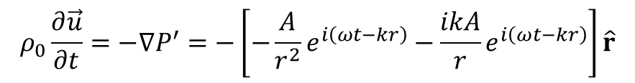

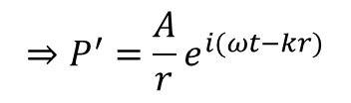

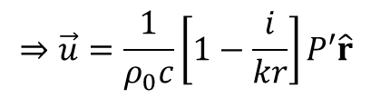
Ondas armónicas esféricas
Consideremos una onda armónica divergente
$$⇒P^{′}=\frac{A}{r}e^{i(ωt−kr)}$$
$$ρ_{0}\frac{∂\vec{u}}{∂t}=−∇P^{′}=−\left[−\frac{A}{r^{2}}e^{i\left(ωt−kr\right)}−\frac{ikA}{r}e^{i\left(ωt−kr\right)}\right]\hat{r}$$
Por la ecuación de Euler tenemos:
$$⇒iωρ_{0}\vec{u}=\left[\frac{1}{r}+ik\right]\frac{A}{r}e^{i(ωt−kr)}\hat{r}=ik\left[1−\frac{i}{kr}\right]\frac{A}{r}e^{i(ωt−kr)}\hat{r}=ik\left[1−\frac{i}{kr}\right]P′\hat{r}$$
$$⇒\vec{u}=\frac{1}{ρ_{0}c}\left[1−\frac{i}{kr}\right]P′\hat{r}$$
$$\vec{u}$$
$$\vec{u}$$
Onda longitudinal

Slide 4

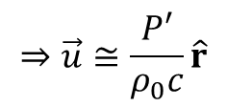
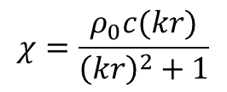

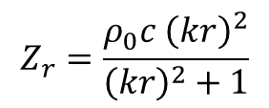
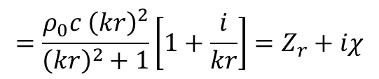

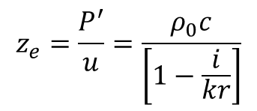

$$z_{e}=\frac{P^{′}}{u}=\frac{ρ_{0}c}{\left[1−\frac{i}{kr}\right]}$$
$$=\frac{ρ_{0}c {\left(kr\right)}^{2}}{{\left(kr\right)}^{2}+1}\left[1+\frac{i}{kr}\right]=Z_{r}+iχ$$
La impedancia de la onda esférica es compleja. Tiene una parte activa y otra reactiva
Impedancia acústica
$$Z_{r}=\frac{ρ_{0}c {\left(kr\right)}^{2}}{{\left(kr\right)}^{2}+1}$$
$$χ=\frac{ρ_{0}c(kr)}{{\left(kr\right)}^{2}+1}$$
Si $kr≫1$ (Campo lejano)
$$Z_{r}≅ρ_{0}c$$
$$χ≅0$$
$$⇒\vec{u}≅\frac{P′}{ρ_{0}c}\hat{r}$$
$$\vec{u}$$
La onda adquiere las características de un onda plana

Slide 5





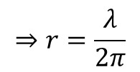

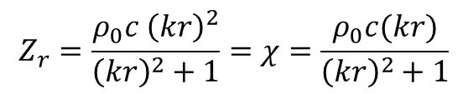



Si $kr≪1$ (Campo cercano)
$$Z_{r}≅0$$
La impedancia es puramente reactiva. Volveremos sobre esto más adelante
$$χ≅ρ_{0}c(kr)$$
¿Cuál es el límite entre el campo lejano y el campo cercano?
$$Z_{r}$$
$$Z_{r}=\frac{ρ_{0}c {\left(kr\right)}^{2}}{{\left(kr\right)}^{2}+1}=χ=\frac{ρ_{0}c(kr)}{{\left(kr\right)}^{2}+1}$$
$$⇒r=\frac{λ}{2π}$$
$$⇒kr=1$$
$⇒r\sim λ$ se puede considerar el límite que separa los campos
$$χ$$
$$λ/2π$$
$$λ$$
$$r$$

Slide 6
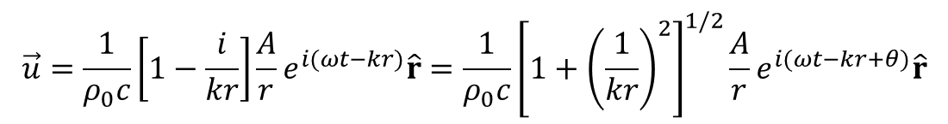
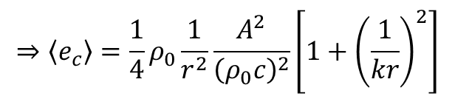
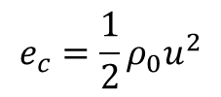
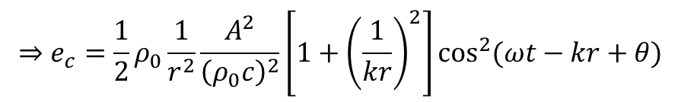
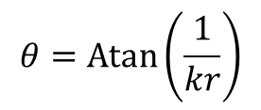
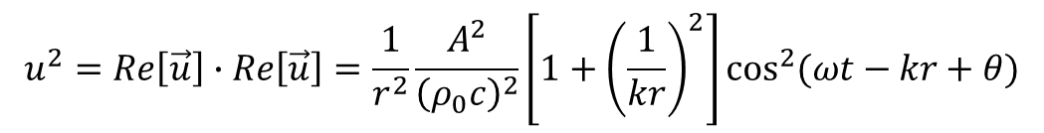
Energía e Intensidad de la onda esférica
Energía cinética
$$\vec{u}=\frac{1}{ρ_{0}c}\left[1−\frac{i}{kr}\right]\frac{A}{r}e^{i(ωt−kr)}\hat{r}=\frac{1}{ρ_{0}c}{\left[1+{\left(\frac{1}{kr}\right)}^{2}\right]}^{1/2}\frac{A}{r}e^{i(ωt−kr+θ)}\hat{r}$$
$$θ=\operatorname{Atan}\left(\frac{1}{kr}\right)$$
$$e_{c}=\frac{1}{2}ρ_{0}u^{2}$$
$$u^{2}=Re\left[\vec{u}\right]∙Re\left[\vec{u}\right]=\frac{1}{r^{2}}\frac{A^{2}}{{\left(ρ_{0}c\right)}^{2}}\left[1+{\left(\frac{1}{kr}\right)}^{2}\right]\cos^{2}{(ωt−kr+θ)}$$
$$⇒e_{c}=\frac{1}{2}ρ_{0}\frac{1}{r^{2}}\frac{A^{2}}{{\left(ρ_{0}c\right)}^{2}}\left[1+{\left(\frac{1}{kr}\right)}^{2}\right]\cos^{2}{(ωt−kr+θ)}$$
$$⇒\left\langle e_{c}\right\rangle =\frac{1}{4}ρ_{0}\frac{1}{r^{2}}\frac{A^{2}}{{\left(ρ_{0}c\right)}^{2}}\left[1+{\left(\frac{1}{kr}\right)}^{2}\right]$$

Slide 7
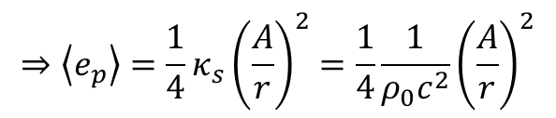
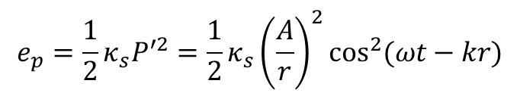
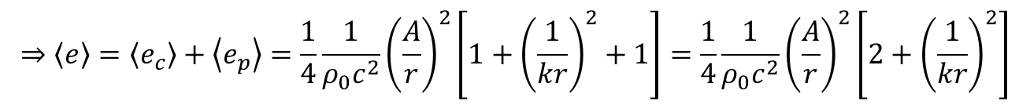
Energía potencial
$$e_{p}=\frac{1}{2}κ_{s}P^{′2}=\frac{1}{2}κ_{s}{\left(\frac{A}{r}\right)}^{2}\cos^{2}{(ωt−kr)}$$
$$⇒\left\langle e_{p}\right\rangle =\frac{1}{4}κ_{s}{\left(\frac{A}{r}\right)}^{2}=\frac{1}{4}\frac{1}{ρ_{0}c^{2}}{\left(\frac{A}{r}\right)}^{2}$$
Energía total
$$⇒\left\langle e\right\rangle =\left\langle e_{c}\right\rangle +\left\langle e_{p}\right\rangle =\frac{1}{4}\frac{1}{ρ_{0}c^{2}}{\left(\frac{A}{r}\right)}^{2}\left[1+{\left(\frac{1}{kr}\right)}^{2}+1\right]=\frac{1}{4}\frac{1}{ρ_{0}c^{2}}{\left(\frac{A}{r}\right)}^{2}\left[2+{\left(\frac{1}{kr}\right)}^{2}\right]$$

Slide 8
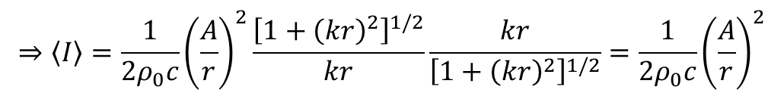
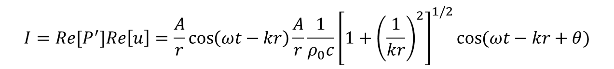
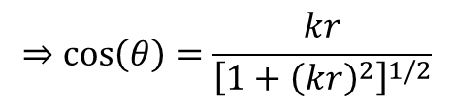
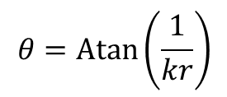
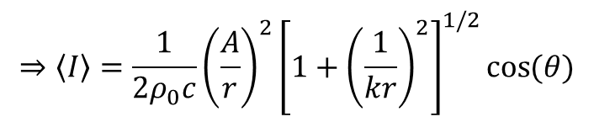
Intensidad acústica
$$I={Re[P}^{′}]Re\left[u\right]=\frac{A}{r}\cos\left(ωt−kr\right)\frac{A}{r}\frac{1}{ρ_{0}c}{\left[1+{\left(\frac{1}{kr}\right)}^{2}\right]}^{1/2}\cos{(ωt−kr+θ)}$$
$$⇒I=\frac{1}{ρ_{0}c}{\left(\frac{A}{r}\right)}^{2}{\left[1+{\left(\frac{1}{kr}\right)}^{2}\right]}^{1/2}\cos{(ωt−kr)}\left[\cos\left(ωt−kr\right)\cos\left(θ\right)−\sin\left(ωt−kr\right)\sin\left(θ\right)\right]$$
$$⇒\left\langle I\right\rangle =\frac{1}{2ρ_{0}c}{\left(\frac{A}{r}\right)}^{2}{\left[1+{\left(\frac{1}{kr}\right)}^{2}\right]}^{1/2}\cos{(θ)}$$
$$θ=\operatorname{Atan}\left(\frac{1}{kr}\right)$$
$$⇒\cos\left(θ\right)=\frac{kr}{{\left[1+{\left(kr\right)}^{2}\right]}^{1/2}}$$
$$⇒\left\langle I\right\rangle =\frac{1}{2ρ_{0}c}{\left(\frac{A}{r}\right)}^{2}\frac{{\left[1+{\left(kr\right)}^{2}\right]}^{1/2}}{kr}\frac{kr}{{\left[1+{\left(kr\right)}^{2}\right]}^{1/2}}=\frac{1}{2ρ_{0}c}{\left(\frac{A}{r}\right)}^{2}$$

Slide 9
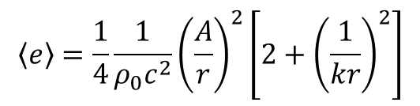
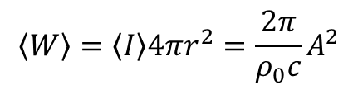
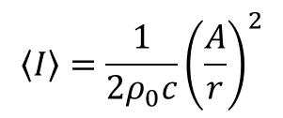
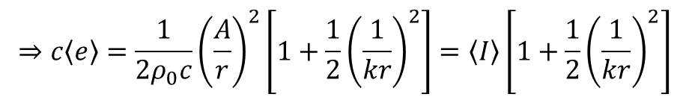
$$\left\langle I\right\rangle =\frac{1}{2ρ_{0}c}{\left(\frac{A}{r}\right)}^{2}$$
$$\left\langle e\right\rangle =\frac{1}{4}\frac{1}{ρ_{0}c^{2}}{\left(\frac{A}{r}\right)}^{2}\left[2+{\left(\frac{1}{kr}\right)}^{2}\right]$$
$$⇒c\left\langle e\right\rangle =\frac{1}{2ρ_{0}c}{\left(\frac{A}{r}\right)}^{2}\left[1+\frac{1}{2}{\left(\frac{1}{kr}\right)}^{2}\right]=\left\langle I\right\rangle \left[1+\frac{1}{2}{\left(\frac{1}{kr}\right)}^{2}\right]$$
A diferencia de una onda plana, $c\left\langle e\right\rangle ≠\left\langle I\right\rangle$. La diferencia se debe a la parte reactiva de la impedancia que es más relevante en campo cercano. En campo lejano tenemos $c\left\langle e\right\rangle ≅\left\langle I\right\rangle$.
Potencia
La potencia promedio con que la onda atraviesa una superficie esférica de radio $r$ está dada por:
$$\left\langle W\right\rangle =\left\langle I\right\rangle 4πr^{2}=\frac{2π}{ρ_{0}c}A^{2}$$
La potencia es constante y expresa el principio de conservación de la energía en un medio sin pérdidas

Slide 10
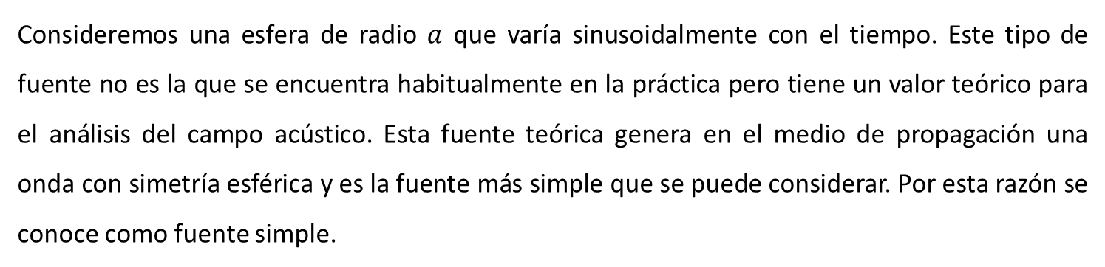

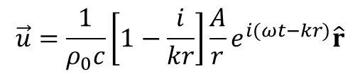
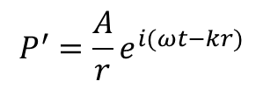
Esfera pulsante: fuente simple
Consideremos una esfera de radio $a$ que varía sinusoidalmente con el tiempo. Este tipo de fuente no es la que se encuentra habitualmente en la práctica pero tiene un valor teórico para el análisis del campo acústico. Esta fuente teórica genera en el medio de propagación una onda con simetría esférica y es la fuente más simple que se puede considerar. Por esta razón se conoce como fuente simple.
$$a$$
La velocidad ${\vec{u}}_{s}$ de cualquier punto de la superficie de la esfera está dada por: ${\vec{u}}_{s}=U_{0}e^{iωt}\hat{r}$
$$P^{′}=\frac{A}{r}e^{i(ωt−kr)}$$
Esta fuente genera una onda con simetría esférica en el medio de propagación dada por:
$$\vec{u}=\frac{1}{ρ_{0}c}\left[1−\frac{i}{kr}\right]\frac{A}{r}e^{i(ωt−kr)}\hat{r}$$
La velocidad particular está dada por:

Slide 11
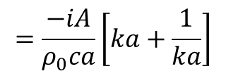

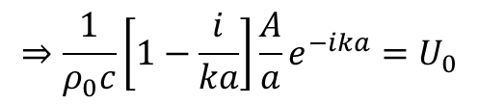
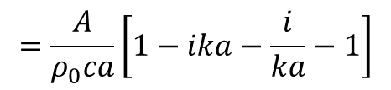
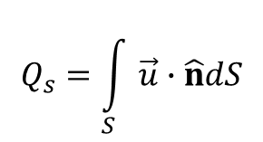
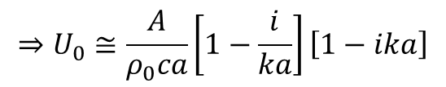


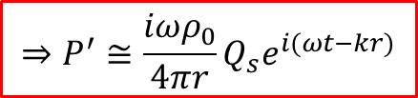
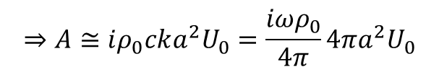
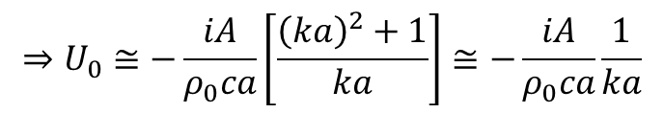
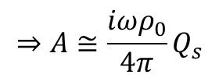
En $r=a$ la velocidad particular debe coincidir con la velocidad de la fuente simple:
$$⇒\frac{1}{ρ_{0}c}\left[1−\frac{i}{ka}\right]\frac{A}{a}e^{−ika}=U_{0}$$
Consideremos que la fuente es pequeña de manera que $ka≪1$
$$⇒U_{0}≅\frac{A}{ρ_{0}ca}\left[1−\frac{i}{ka}\right]\left[1−ika\right]$$
$$=\frac{A}{ρ_{0}ca}\left[1−ika−\frac{i}{ka}−1\right]$$
$$=\frac{−iA}{ρ_{0}ca}\left[ka+\frac{1}{ka}\right]$$
$$⇒e^{−ika}≅1−ika$$
$$⇒U_{0}≅−\frac{iA}{ρ_{0}ca}\left[\frac{{\left(ka\right)}^{2}+1}{ka}\right]≅−\frac{iA}{ρ_{0}ca}\frac{1}{ka}$$
$$⇒A≅iρ_{0}cka^{2}U_{0}=\frac{iωρ_{0}}{4π}4πa^{2}U_{0}$$
$$Q_{s}=\int_{S}{\vec{u}∙\hat{n}dS}$$
Definimos el poder de la fuente $Q_{s}$ como
Para una fuente simple $Q_{s}=4πa^{2}U_{0}$
$$⇒A≅\frac{iωρ_{0}}{4π}Q_{s}$$
$$⇒P^{′}≅\frac{iωρ_{0}}{4πr}Q_{s}e^{i(ωt−kr)}$$

